Slide 1
4월 10일
1조 Uni T.T
회의록

Slide 2
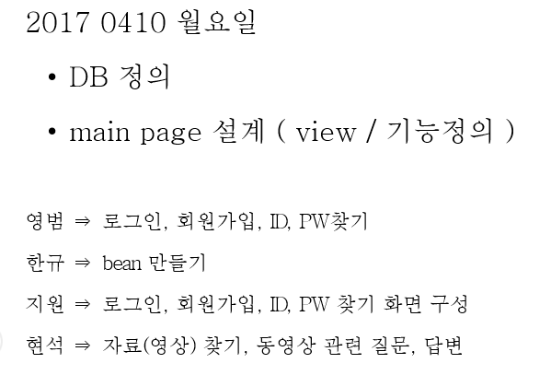

Slide 3
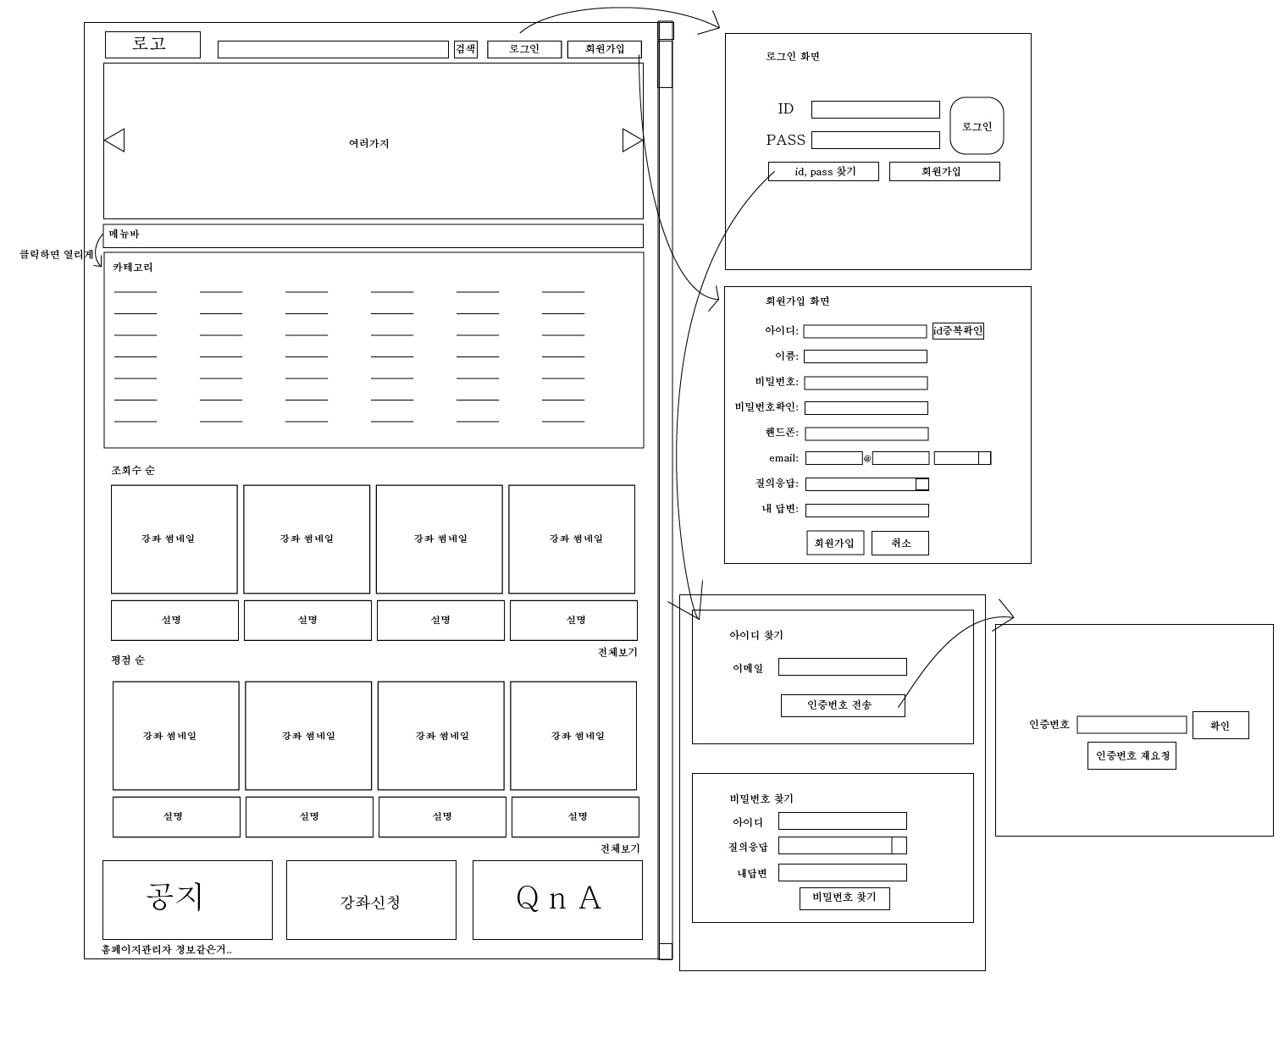
1
홈페이지 구성
이런 식으로 구현하면 깔끔하고 보기 좋을 것 같다.
로그인 버튼을 누르면 새
창이 뜨는데 회원가입 버
튼을 누르면 로그인 창에
서 회원가입 창으로 바로
연결되도록 하였다.
아이디 찾기는 이메일 인증번
호 대신 메일에 바로 아이디를 보내주는 형식

